Slide 1

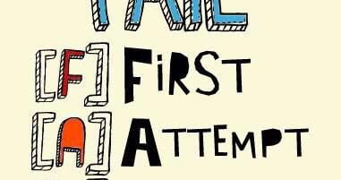
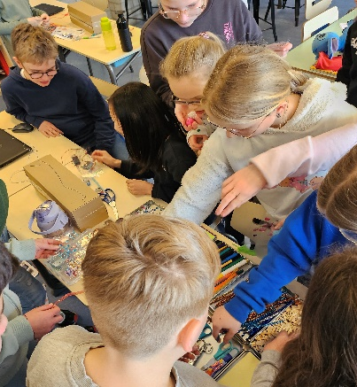
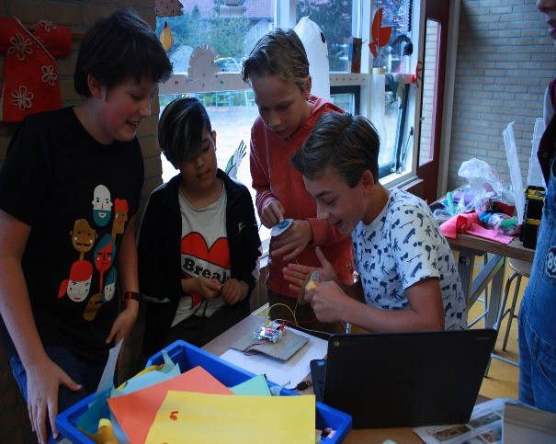
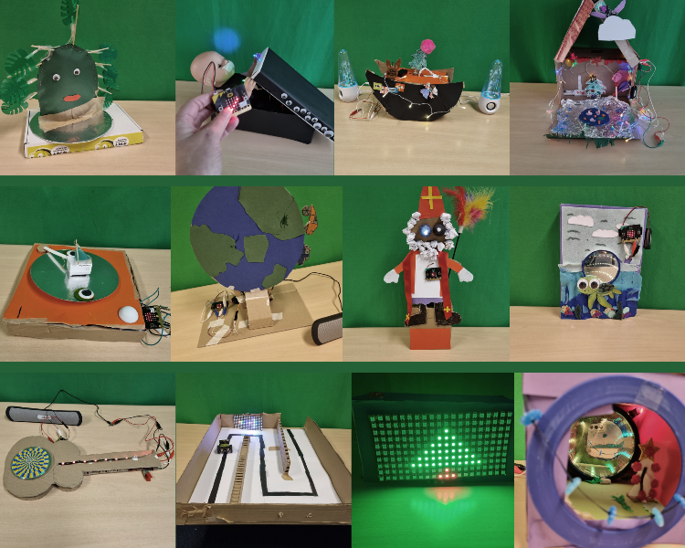
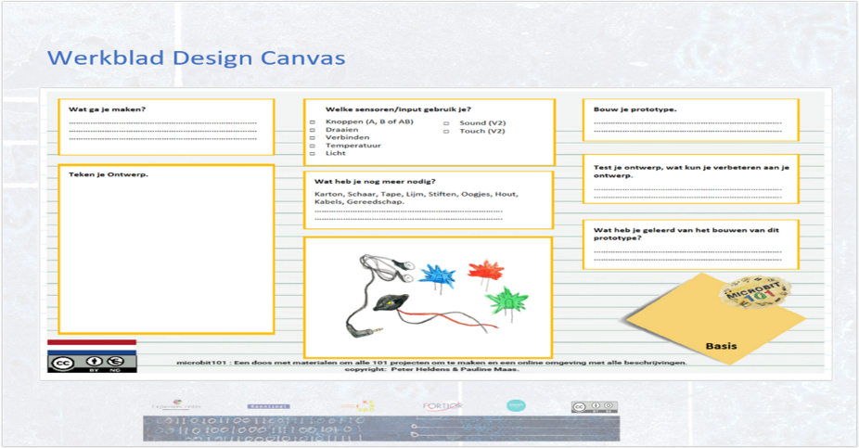
Ontwerpcirkel micro:bit les 10 - 14
Een project maken in 4 lessen in groepjes van 4

Slide 2
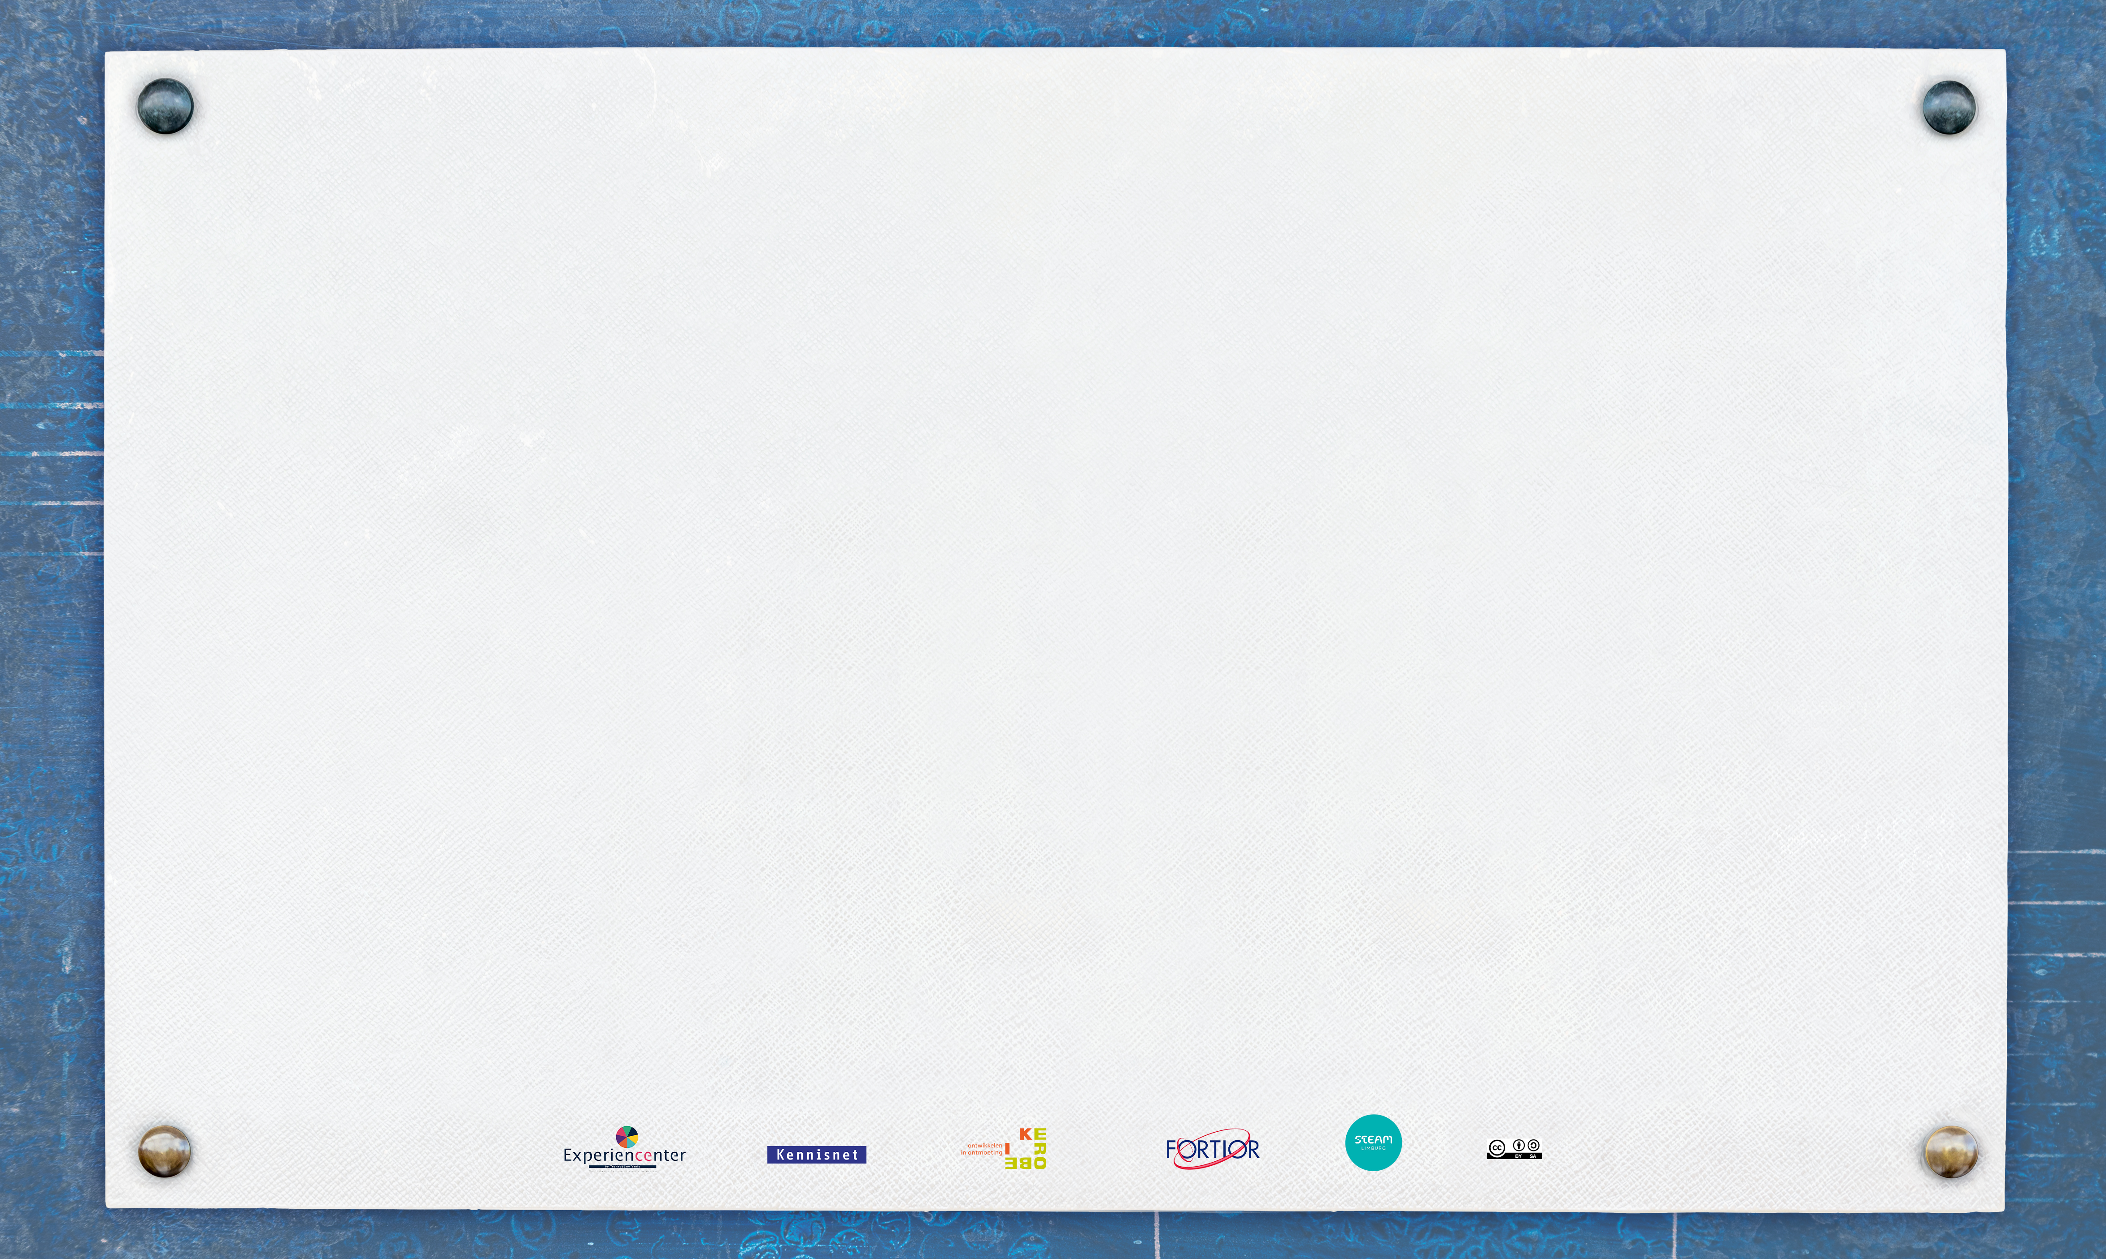
Wat hebben we de vorige keer gedaan?
We hebben variabelen gemaakt.
We hebben gewerkt met de versnellingsmeter.
We kennen de X-as, Y-as, Z-as.

Slide 3

bit.ly/dobbelverhaal
Notes:
Nutteloze uitvindingen

Slide 4
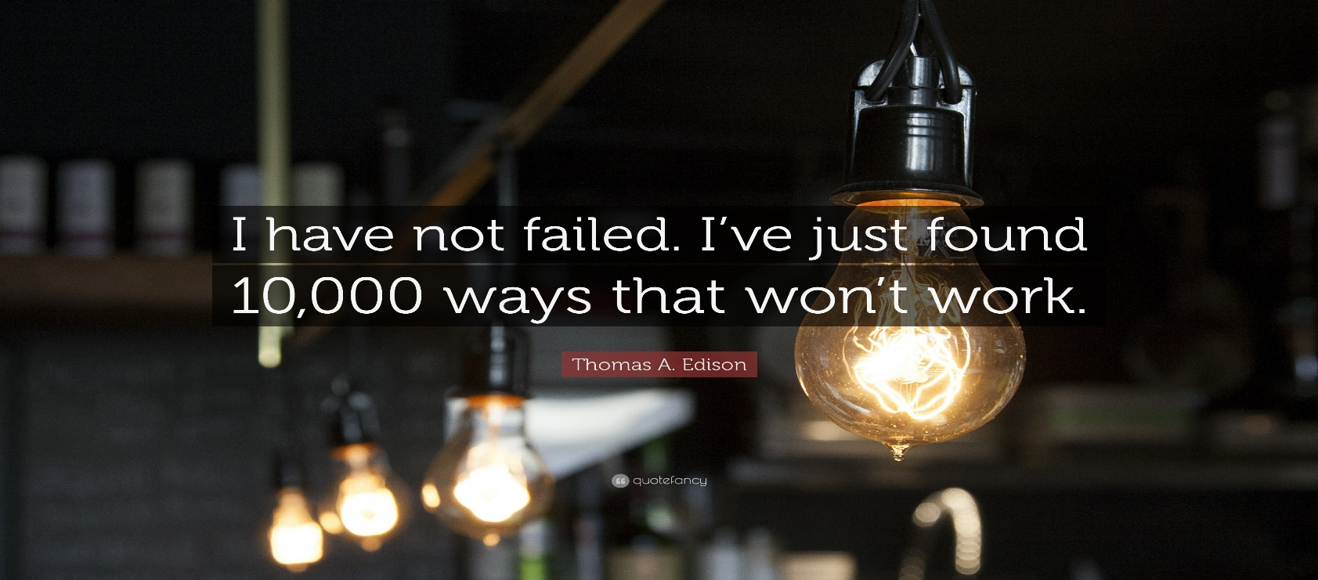

Ik heb niet gefaald, ik heb 10.000 manieren
gevonden die niet werken.
Notes:
Edison heeft de de gloeilamp uitgevonden

Slide 5
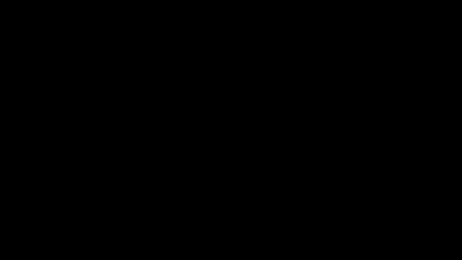
Uitvinden door kinderen:
Notes:
Over uitvinden gesproken. Mooie voorbeelden van kinderen die dingen hebben uitgevonden.

Slide 6
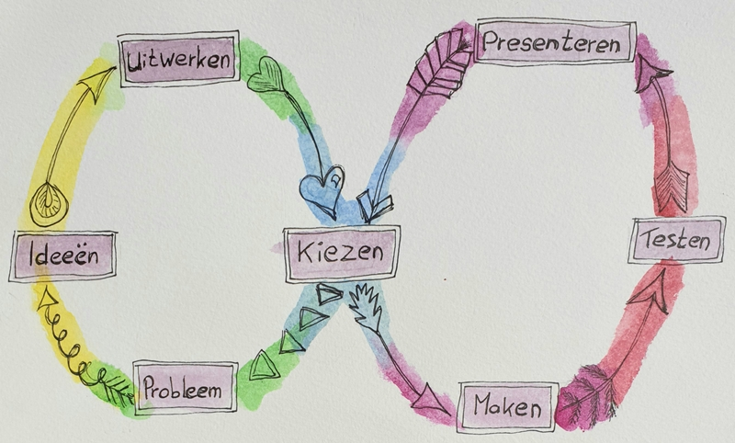
Notes:
Ontwerp cirkel

Slide 7
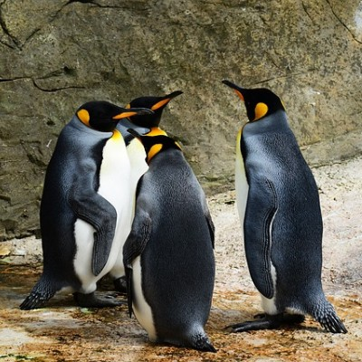
Groepjes van 4 maken!
Notes:
Ontwerp cirkel

Slide 8
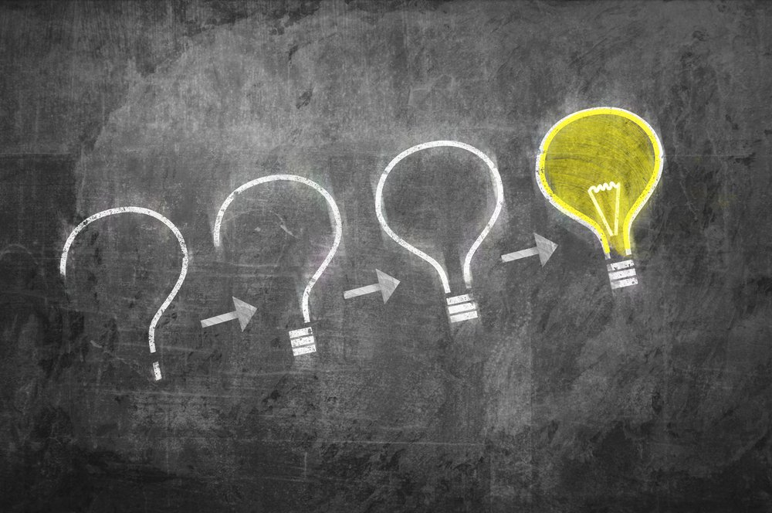
Probleem
Je begint altijd bij een probleem wat je moet oplossen.
Je gaat eerst het probleem bespreken in je groep en schrijft alle woorden op die in je opkomen bij het probleem. Dit doe je achterop het grote vel wat je hebt gekregen.
Hierdoor ga je nadenken en komen jullie gezamenlijk tot verschillende ideeën. Je hoeft nog geen oplossing te vinden.
Misschien heeft iemand wel in één keer een oplossing, toch is het belangrijk om lekker veel woorden op te schrijven, dat kan later van pas komen.

Slide 9
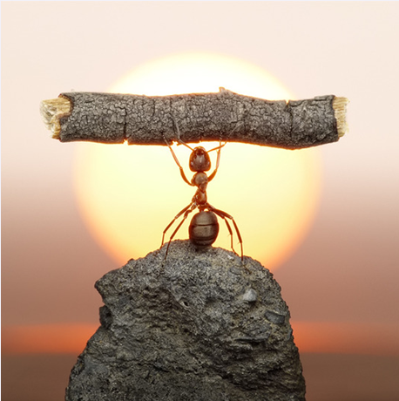
Ideeën
Nu gaan jullie zoveel mogelijk ideeën opschrijven of tekenen hoe je het probleem kunt oplossen.
Niets is te gek, alles mag als het maar je probleem kan oplossen.
Schrijf maar lekker veel ideeën op, gekke, leuke, niet haalbare, juist wel haalbare, dure, goedkope, mooie, leuke etc.
Misschien heeft iemand wel een geweldig idee, denk toch met elkaar verder tot je minimaal zo'n tien ideeën hebt opgeschreven. Denk groot maar begin klein

Slide 10
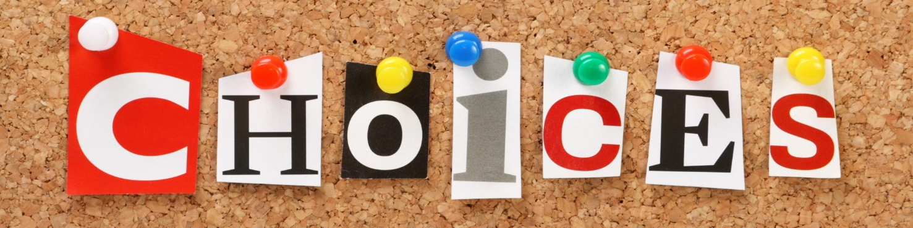
Kiezen
Je hebt nu heel veel ideeën, je gaat één idee kiezen en dit ga je uitwerken met het ontwerp canvas.
Kijk met elkaar goed naar alle ideeën die jullie hebben opgeschreven.
Kies een ontwerp wat haalbaar is op korte termijn en wat je met weinig materiaal kan maken.
Zorg dat iedereen het eens is met de keuzes, gebruik argumenten zodat jouw idee gekozen wordt of gebruik argumenten waarom je aan ander idee niet zou kiezen.
De argumenten: het is niet mooi, het is lelijk, ik vindt het leuk, het is stom zijn geen echte argumenten.
Zet een grote cirkel om het idee wat jullie gaan uitvoeren. Bewaar je papier, je kunt het later misschien nog wel eens nodig hebben als jullie toch een ander idee willen gaan uitvoeren.

Slide 11
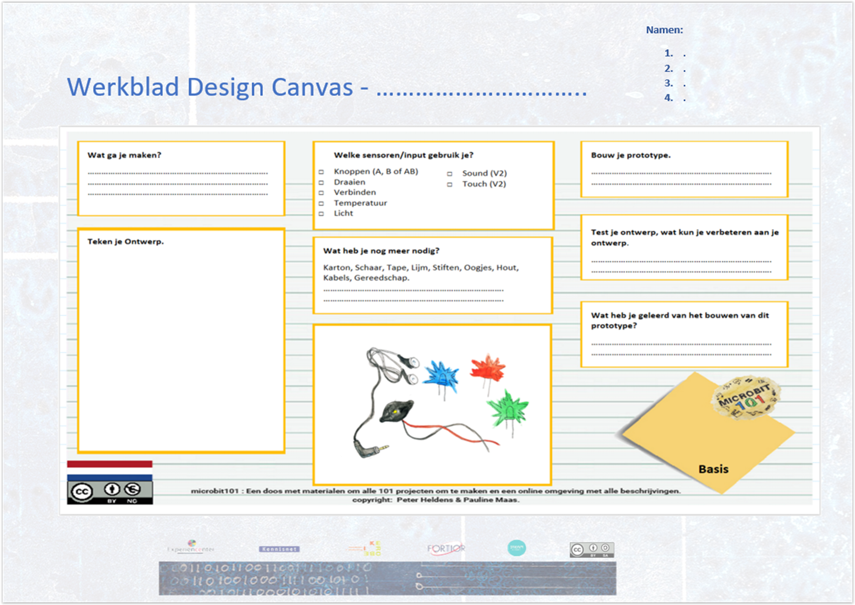
Uitwerken
Nu gaan jullie één idee in basis uitwerken.
Hoe kun je dit maken?
Welke input en output heb je nodig?
Wat voor materialen heb je nog meer nodig?

Slide 12
Notes:
We gaan werken met variabelen. Een variabele kan bijvoorbeeld zijn leeftijd, kleur haar, dieren, plaatsen, soorten hoeden, landen etc. Iets wat kan veranderen (variëren)

Slide 13
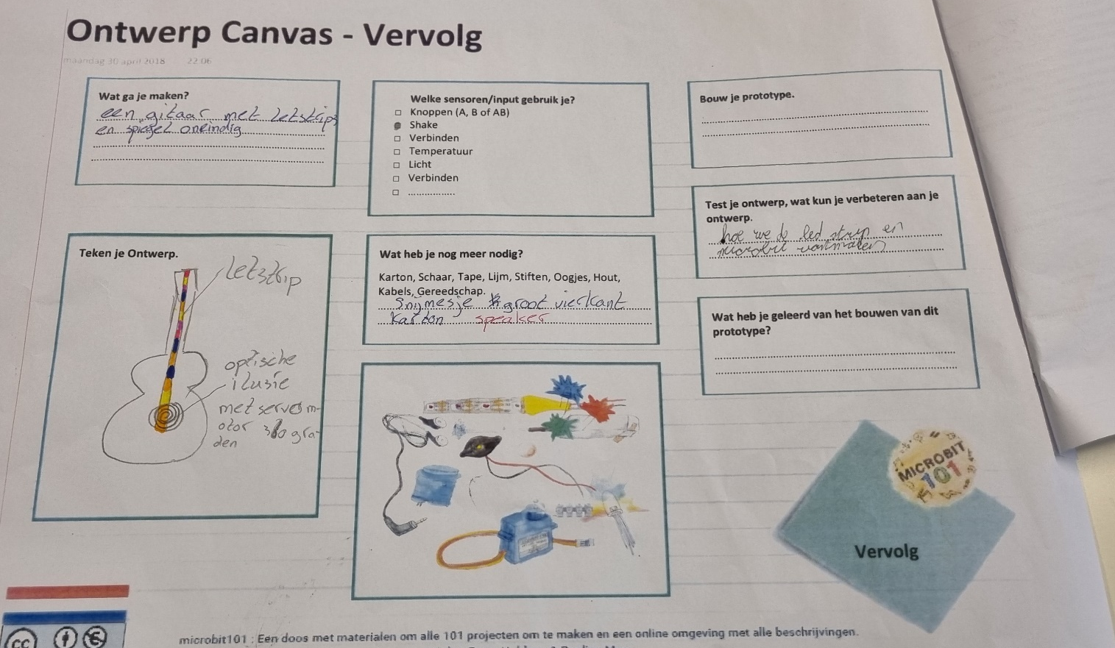
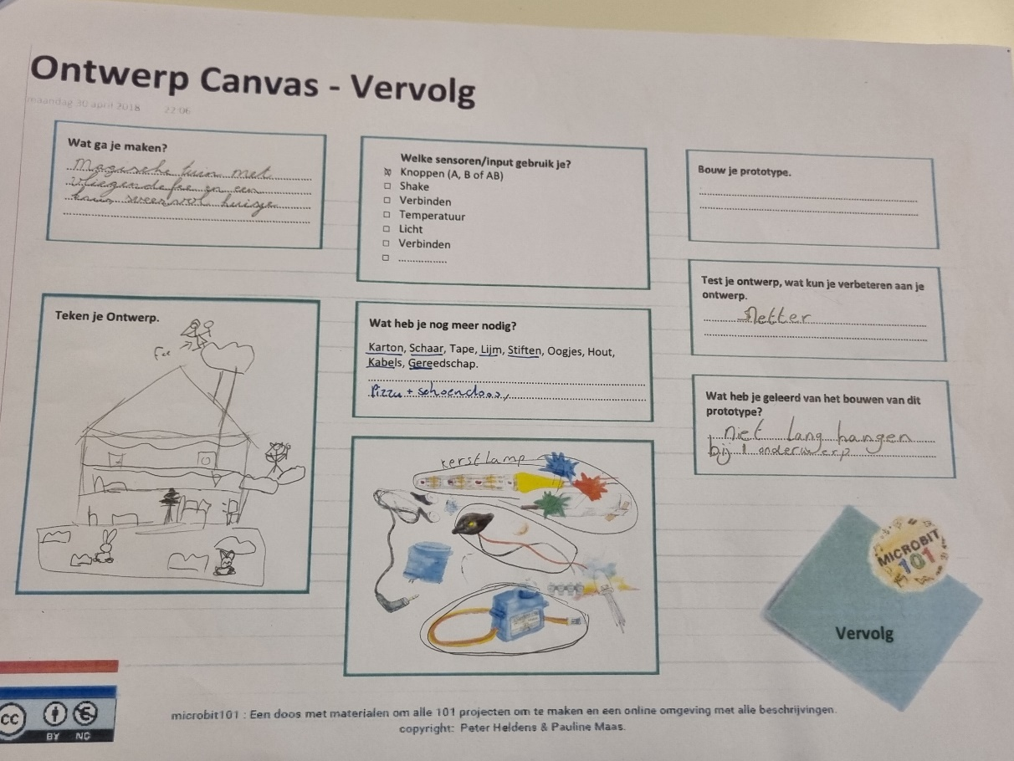
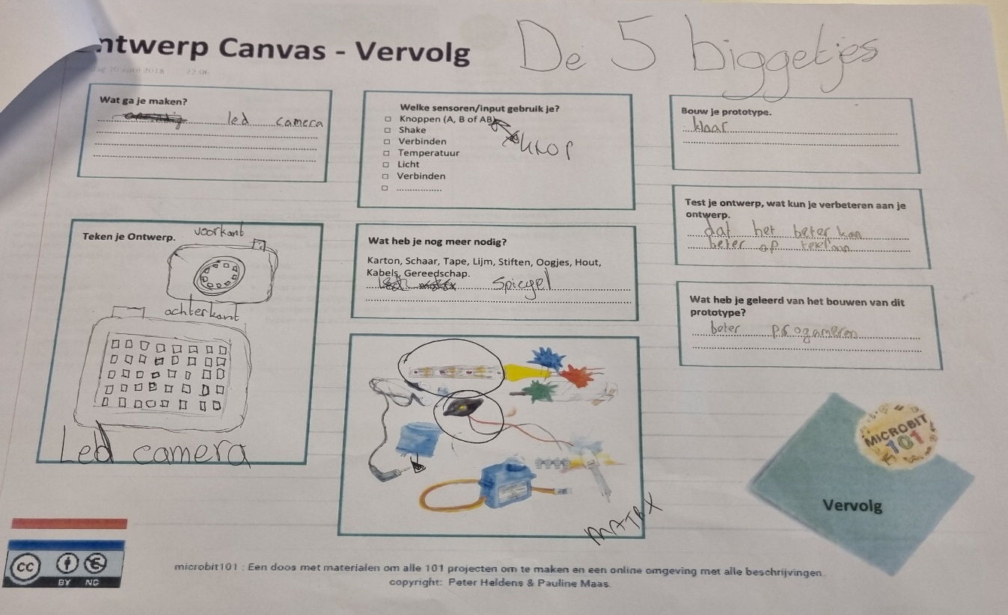
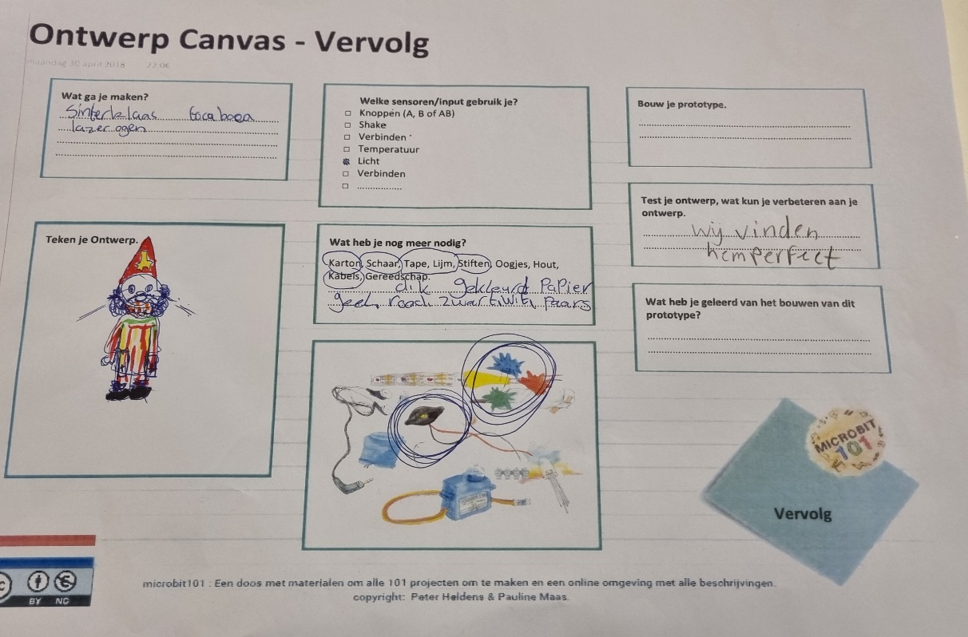
Notes:
We gaan werken met variabelen. Een variabele kan bijvoorbeeld zijn leeftijd, kleur haar, dieren, plaatsen, soorten hoeden, landen etc. Iets wat kan veranderen (variëren)

Slide 14
Presentatie les 1
Sla je micro:bit code goed op. Je kunt hem delen en mailen naar jezelf!
Notes:
Ontwerp cirkel

Slide 15
Les 2
Notes:
Ontwerp cirkel

Slide 16
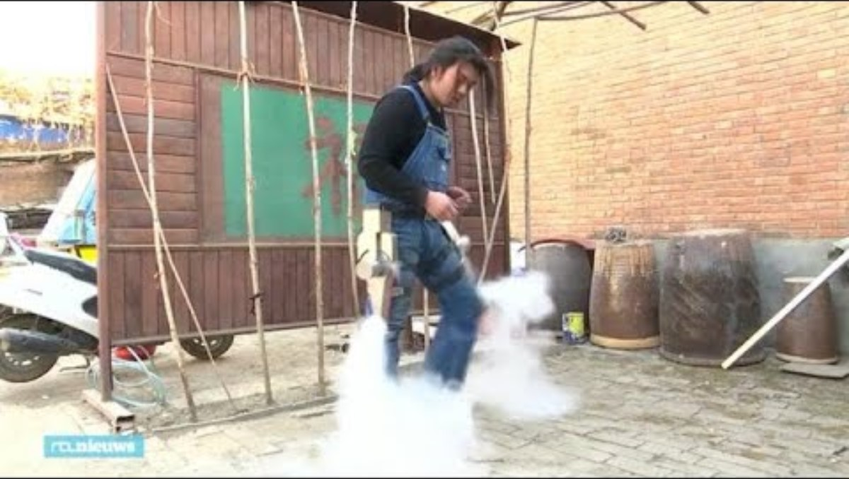
bit.ly/dobbelverhaal
Notes:
Nutteloze uitvindingen

Slide 17
Wat hebben we de vorige keer gedaan?
Iedereen kan verder met zijn project.
Schrijf op je ontwerpcanvas wat je nog nodig hebt aan materiaal en of je dit thuis hebt.
Fijn als je dit materiaal meeneemt.

Slide 18
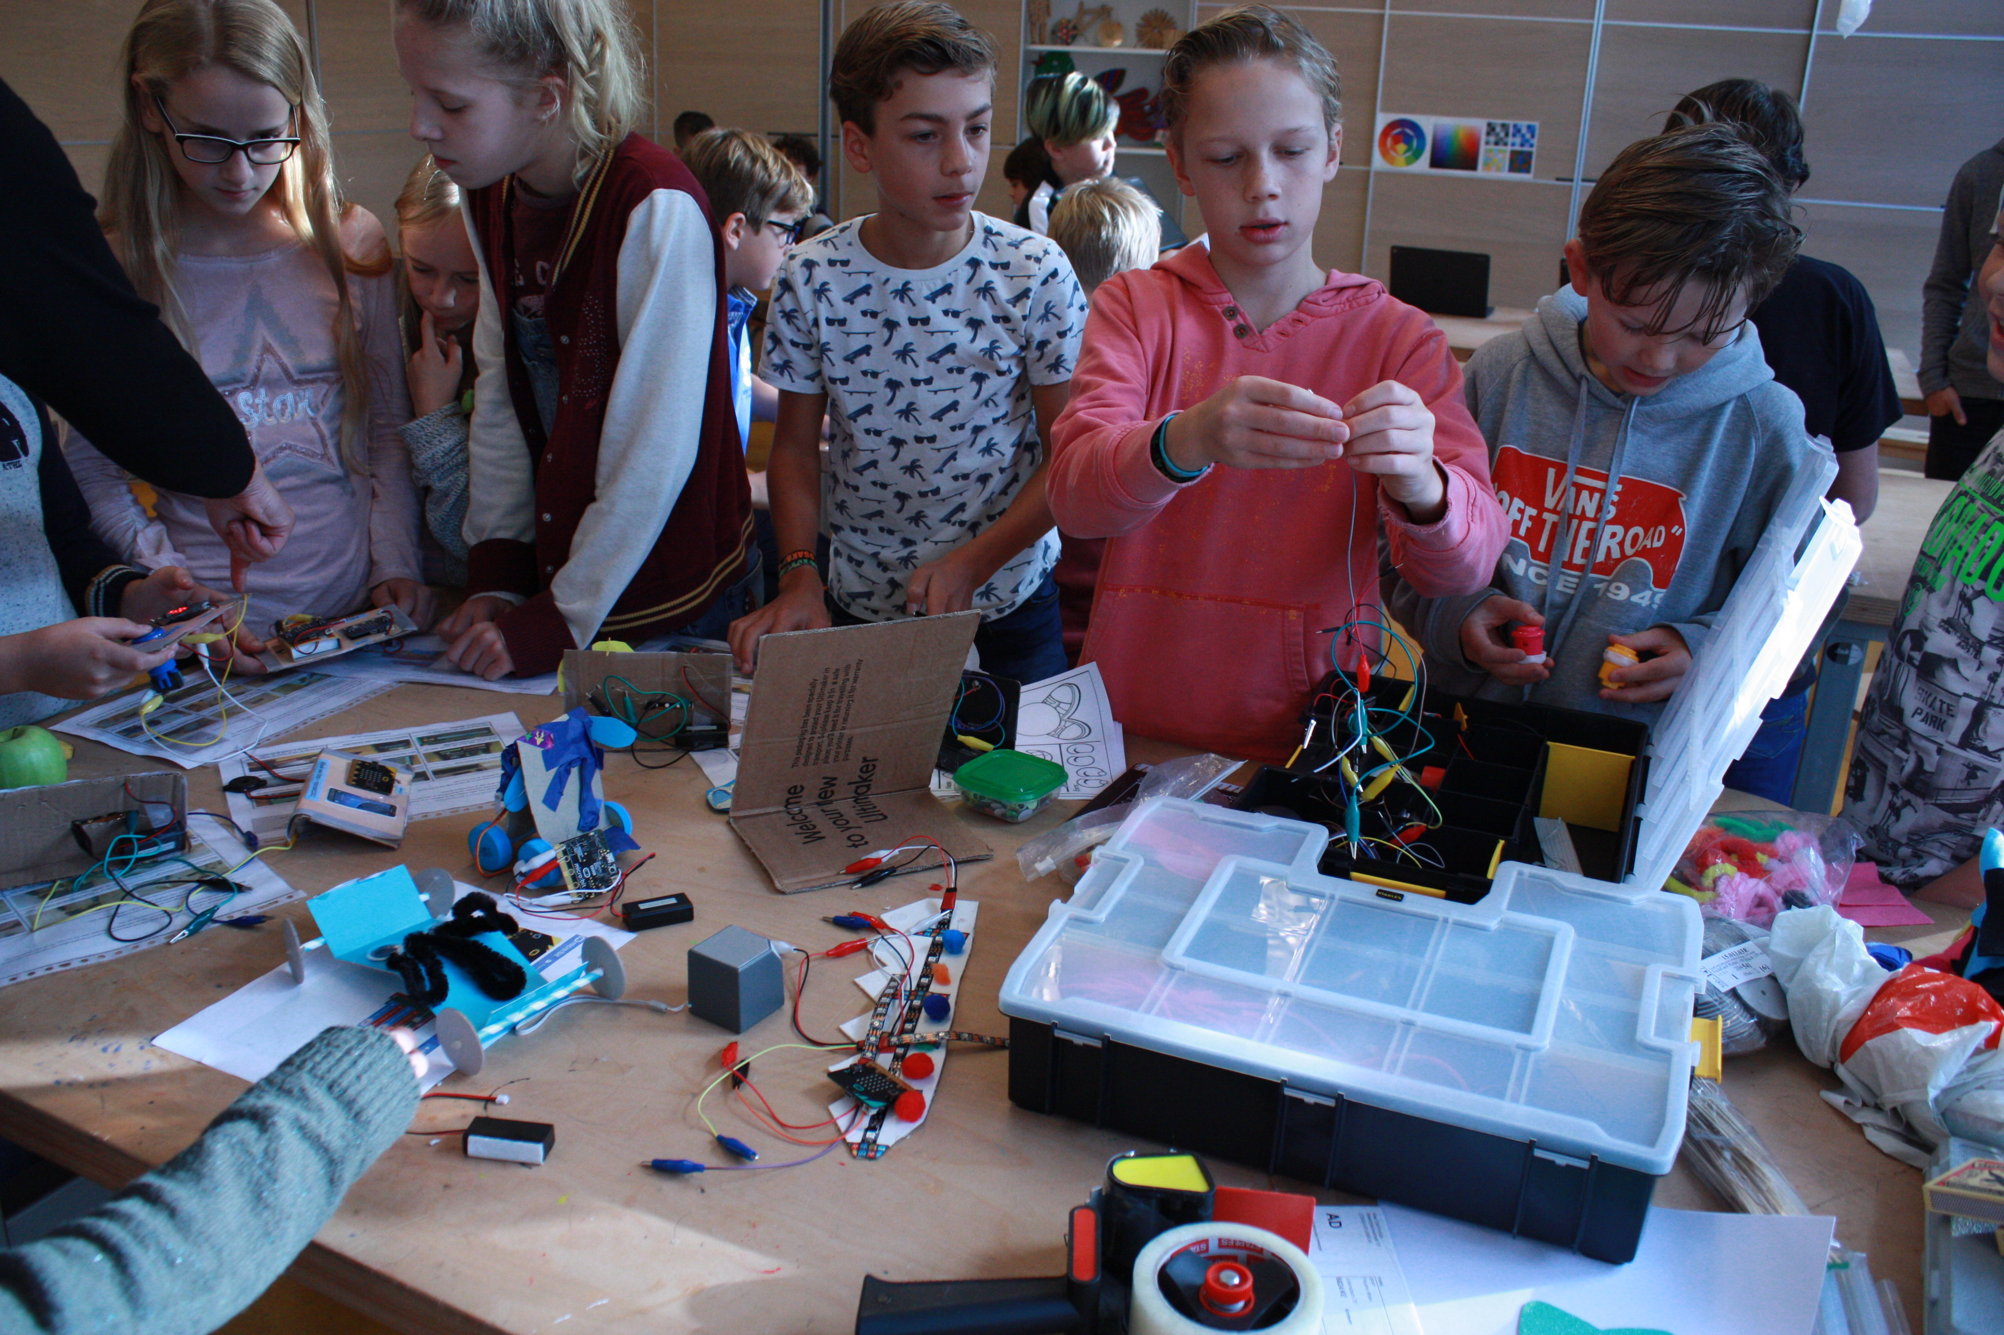
Maken
Je gaat je idee nu maken en echt aan de slag met de micro:bit en de verschillende componenten.
Gebruik hiervoor het ontwerpcanvas. Je maakt eerst een kleine tekening van je ontwerp en gaat opschrijven welke materialen je nodig hebt.
Gebruik zoveel mogelijk eenvoudige materialen en middelen, het is maar een prototype en je eerste versie. Als het nog niet helemaal is wat jullie in gedachten hebben, dan geeft dat niet. Je kunt het later altijd nog verbeteren.
Als jullie in een groepje werken is het handig dat twee personen het prototype gaan maken en twee anderen die zich over de programmeercodes buigen van de micro:bit. Houd in gedachten dat het niet helemaal af hoeft te zijn.

Slide 19
Websites met tips?
https://microbit101.nl/
https://makecode.microbit.org/
https://www.skillsdojo.nl/microcomputer-uitvinden/
https://microbit101.nl/10-basis-microbit-projecten/
https://demicrobit.com/programmacodes/

Slide 20
Presentatie les 2
Schrijf op wat jullie nog moeten doen en/of meenemen. Verdeel de taken.
Notes:
Ontwerp cirkel

Slide 21
Les 3
Notes:
Ontwerp cirkel

Slide 22

Notes:
Je kunt deze video ook een andere keer bekijken. 10 amazing inventions bij kids.

Slide 23
Wat hebben we de vorige keer gedaan?
Iedereen kan verder met zijn project.
Schrijf op je ontwerpcanvas wat je nog nodig hebt aan materiaal en of je dit thuis hebt.
Fijn als je dit dan meeneemt naar school.

Slide 24
Testen
Als je prototype klaar is, dan ga je het natuurlijk testen. Schrijf op (op je canvas) wat er wel of niet goed aan is.
Misschien moet je de code nog wat bijstellen, of hier en daar wat extra tape zetten of andere aanpassingen doen.
Als het niet lukt, dan weet je in ieder geval wat niet werkt. Je moet dan proberen hoe het wel gaat werken (FAIL = First Attempt In Learning).

Slide 25
Websites met tips?
https://microbit101.nl/
https://makecode.microbit.org/
https://www.skillsdojo.nl/microcomputer-uitvinden/
https://microbit101.nl/10-basis-microbit-projecten/
https://demicrobit.com/programmacodes/

Slide 26
Presentatie les 3
Volgende keer heb je maar 30 minuten om het project af te maken en het canvas in te vullen. Daarna moet je de filmpjes maken en naar elkaars project kijken en presenteren.
Notes:
Ontwerp cirkel

Slide 27
Les 4
Notes:
Ontwerp cirkel

Slide 28

Nog 30 minuten om alles zo goed mogelijk afmaken.
Het geeft niet als het niet af is.
Je kunt ook vertellen wat de bedoeling is.
Canvas invullen.
Je gaat een filmpje van 1 minuut maken van jullie project. Wat het is, naam van het project en ook wat in prototype 2 komt.
Iedereen kan verder met zijn project.
Opruimen!

Slide 29
Presenteren
Het is nu tijd voor de presentatie.
Iedere groep vertelt om de beurt iets over wat jullie hebben gemaakt en jullie demonstreren het prototype en laten zien hoe het werkt. Ook vertellen jullie wat beter kan aan jullie ontwerp en wat je hebt geleerd. Vul je ontwerpcanvas ook verder in.
Jullie prototype is nog lang niet klaar, het is versie 1.0.
Je komt in de ontwerpcirkel weer bij het probleem.
Je probleem is nu, wat kunnen we verbeteren aan het prototype? En zo kun je steeds verder gaan.

Slide 30

Kahoot
Vragen die in een woordwolk kunnen
Wat heb je geleerd?
Volgende keer anders doen micro:bit.
Volgende keer anders project.
Wat is je grootste blunder?
Waar ben je het meest trots op?
Notes:
Werkblad geleide materiaal - fruit, water, mensen, potlood (grafiet), gummiberen, splitpennen, aluminium folie, spijkers, muntgeld geleiden allemaal

